Slide 1
故事背景
钱赚得多就行。
领导层
决定
分配
早点儿干完就行。
订单利润：3m~4m，
VIP不允许延期
有释放时间有交期(时间窗)
特殊订单
选择
工人
排产
工人
产线
工人
普通订单
保留
订单利润：m，
允许延期,有延期惩罚
无释放时间，有交期
工人

Slide 2
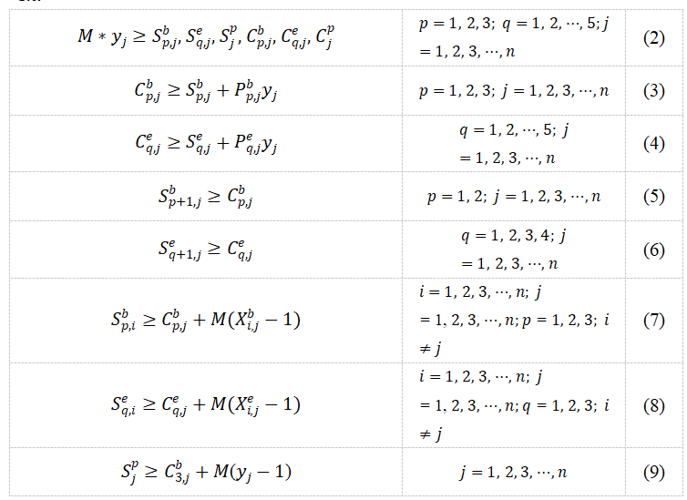
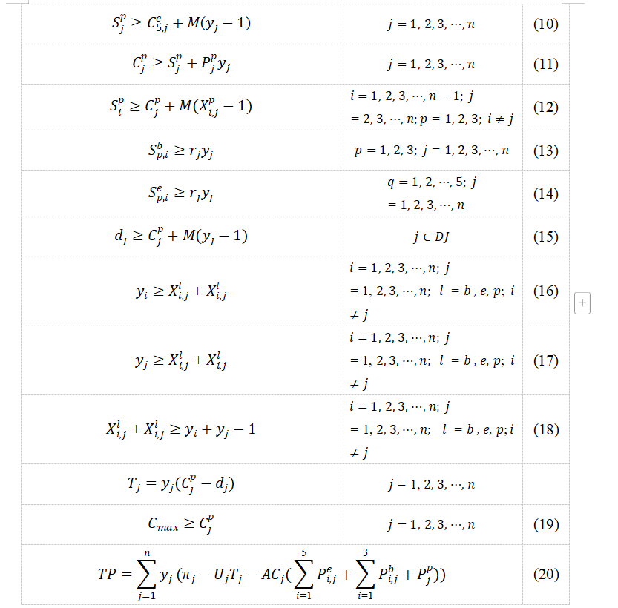
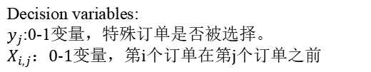
数学模型
Objective: $max\{αTP−βC_{max}\}$
TP = 订单总收益- 订单总生产成本(常数) -订单延期成本
Decision variables:
$y_{j}$:0-1变量，特殊订单是否被选择。
$X_{i,j}$：0-1变量，第i个订单在第j个订单之前

Slide 3

选择过程
带有时间窗限制的单机模型
Objective：$max TP$
加工机器
Gurobi
SA
GWO
WHO
GA
Gurobi

